Slide 1
2020
录播教室欢迎您

Slide 2
录播教室简介
升级改造方便
实时直播
普通教室中装上简易录播系统，老师随时可以录制课程，积累资源，此种模式资金投入少，不受环境限制。
老师授课时，系统进行同步录制，实时直播，其他教室可观看直播。
精彩回顾
录播
教室功能
完整课程视频
录制的课程资源，存储于教师私人空间，既可用于个人观摩也可分享至云平台，供广大师生学习。
课程全程录制，便于教师建立完整课程视频，保留珍贵教学视频。观摩全课程教学视频，提升教学质量。
一键式智能录制
视频资源云平台
一键式智能录制，操作无负担。录制过程由电脑全程接管。
视频资源由云平台统一管理，分为私人空间和公共空间等，最大限度保障教师个人知识产权。

Slide 3
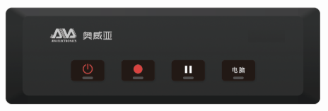
录播教室内使用
录播系统讲台面板说明
指示灯闪烁时不可录制
按1下即可
A
D
B
C
录制时会闪。
若（A）灯未长亮，按住（A）3秒，“滴”声放开。

Slide 4
录播教室内使用
模式一：临时录制
一、打开多媒体
二、 A灯长亮的情况下，按（B）按1下开始录制
三、录制时（B）会闪烁
四、若暂停（C）按1下
五、锁定录电脑画面（D）按1下，再按取消
六、停止录制（B）按1下
七、关闭多媒体
八、联系技术员拷贝视频文件

Slide 5
录播教室内使用
模式二：已预约或按课表录制
一、打开多媒体
二、 上课时间到，（B）灯会自动闪烁
三、若（B）没闪烁，请联系技术人员
四、若暂停（C）按1下
五、锁定录电脑画面（D）按1下，再按取消
六、停止录制（B）按1下或预约时间到自动停止
七、关闭多媒体
八、登陆教师个人空间查看录制视频

Slide 6
录播教室预约或课表录制
模式一：按课表录制
方法一：
到知明楼主控室，由技术人员配合导入课表（简单清晰、一次完成）
方法二、
到预约平台，按课表录入系统（自主操作、一次完成）

Slide 7
录播教室预约或课表录制
模式二：预约注意事项
一、录播系统暂只开放校园网线上预约（校园网内的个人电脑、办公电脑预约）。
二、需要IE10以上版本，可到此官网升级IE浏览器：https://support.microsoft.com/zh-cn/help/17621/internet-explorer-downloads
三、录播系统个人帐号，用户名：人事号；密码：姓名中姓的拼音头个小写字母。例如：教师：王丹丹，人事号：901122，则：用户名：901122，密码：w901122。
四、所有的录播视频都保存在个人空间，不对外分享（可自行设置分享），方便教师回顾和整理课程资源（一般是24小时内上传至个人空间）。
五、教师预约录播，需要审核，需麻烦教师至少提前一天申请，便于提前安排。

Slide 8
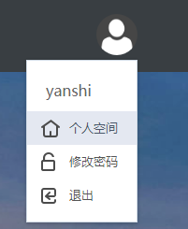
录播教室预约或课表录制
模式二：预约流程
第一步：登陆平台
网址：http://10.130.1.164/login.html?fromUrl=http%3A%2F%2F10.130.1.164%2F
第二步：打开个人空间
登录后鼠标移至右上角人物界面
点击【个人空间】

Slide 9
温馨提示
1、录制过程配戴校微。
2、PPT背景色使用暖色调，录制时更清晰。
3、讲台上录播面板“录制”灯在闪烁，就表明是正在录制。
4、录制过程不用暂时，可在后期剪辑。
5、开始上课时，先将PPT首页（含有课程名称和教师名）打开并移动鼠标3秒。
6、上课过程中教师移动速度不要太快，有利于摄像头的人物跟踪。
7、若无学生交互，则提醒学生动作不要太大，例如：举手、站起等大幅度动作。
8、鼠标移动则录制电脑画面。
9、若有长时间播放视频可按讲台面板锁定电脑屏幕录制。
10、使用过程需要协助可联系：22867180。

Slide 10
感
谢
浏
览
THANKS

